Slide 1
E1-B
王子熙

Slide 2
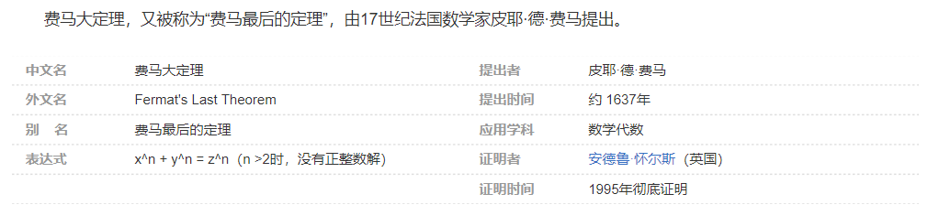
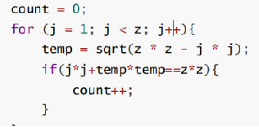
思路：
根据费马大定理，当整数n>2时，关于x,y,z的方程x^n+y^n=z^n没有正整数解。因此，若k大于2，则结果为0。
接下来我们只需要判断k=1或2的情况：
当k=1时，易知结果为n-1；
当k=2时，我们要寻找满足题意的勾股数对(x,y)的个数，通过一次遍历寻找可以组成勾股数对的数并记录个数即可。

